Slide 1
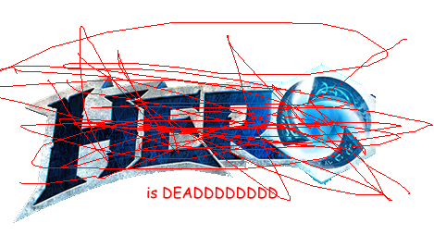
Team. 시공의 폭★풍

Slide 2
멤버
강한필 : 프로그래밍, 아트
오진석 : 프로그래밍, 기획

Slide 3
In 2020…

Slide 4

In 2020…

Slide 5
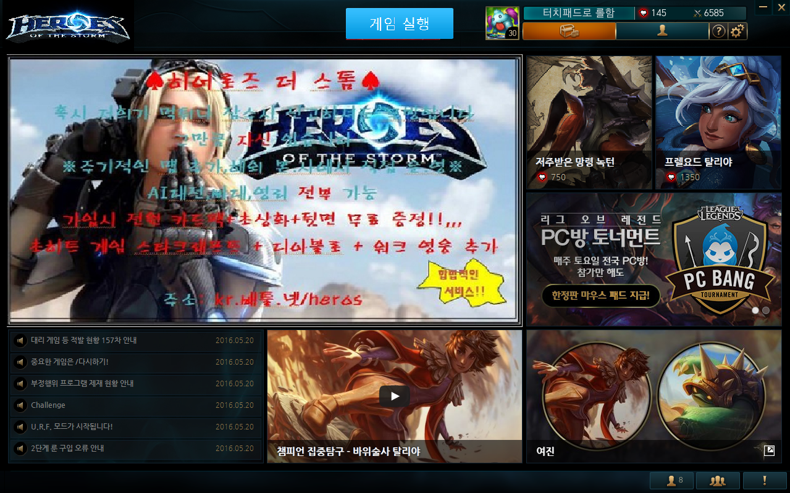
In 2020…

Slide 6

In 2020…

Slide 7

규칙

Slide 8



규칙

Slide 9
규칙
?

Slide 10
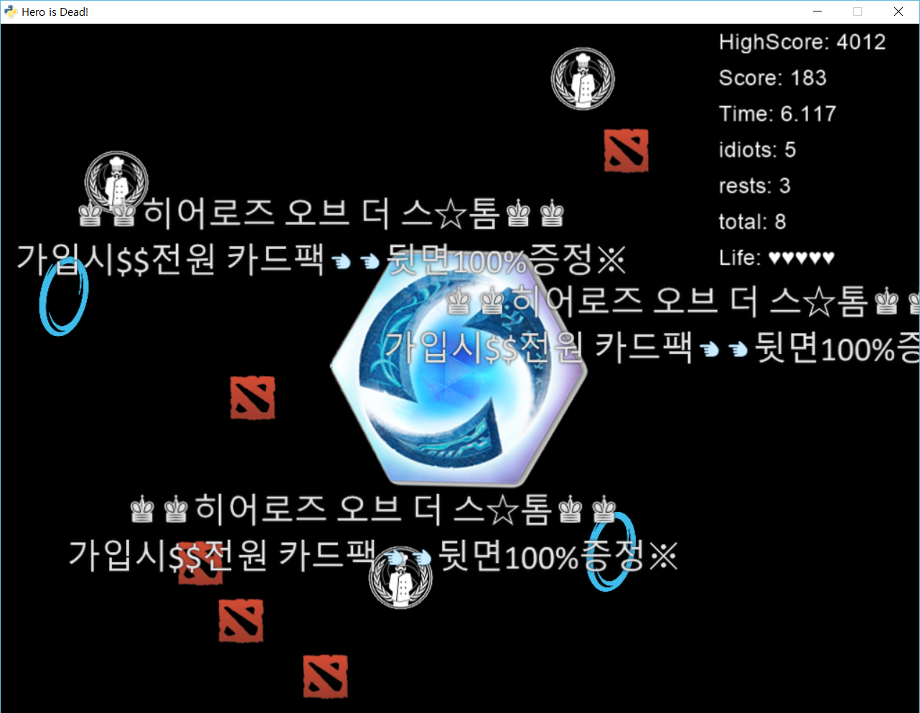

Slide 11
Platform / Download
Based on: Python 2.7, Cocos2d 0.6.3, AVbin 10
https://github.com/ho94949/hero-is-dead

Slide 12
시연

Slide 13
Question?

